Slide 1

Cytometrické analýzy lymfocytů: fenotypizace u poruch imunity a hematologických malignit
Tomáš Kalina
Klinika dětské hematologie a onkologie
- Childhood Leukemia Investigation Prague

Slide 2
Cytometrie v hematologii a imunologii
Cyto - metrie = měření buněk
Základní diagnostická metoda (leukémie, lymfomy, imunodeficience, HIV monitorace)
Flexibilní výzkumná metoda
Notes:
Role cytometrie – osobní zájem

Slide 3
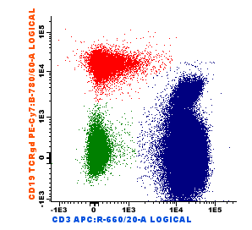
Lymfocyty - adaptivní buněčná imunita
B - lymfocyt
Cytometrický graf
CD19
CD19 / TCRgd
T - lymfocyt
CD3
CD3

Slide 4

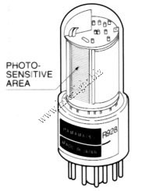

Průtoková cytometrie
Analýza jednotlivých buněk v suspenzi
Proporce buněk
Mnohorozměrnost
Rychlost (1 mil buněk za minutu)
Intenzita signálu z každé buňky
Počítačové zpracování
morfologie ani architektura
vzorek spotřebován
nároky na čerstvost vzorku

Slide 5
Lymfocyty - poruchy
B - lymfocyt
Leukémie
Maligní vs. nemaligní?
Typ leukémie
Rychlost odpověďi na léčbu
Cíle pro terapii
CD19
T - lymfocyt
Imunodeficience
CD3
Které buňky chybí?
Které proteiny chybí?
Abnormalita signalizace?

Slide 6
Lymfocyty - cytometrie
Parametry
Počet buněk
Anti-CD3
CD3
3 fluor
(1990)
2000
CD4
10 000
Anti-CD4
(2001-2006)
2011
14 fluor
1 000 000
Identita buňky
Funkce buňky
Charakteristiky
(receptory, cíle pro terapii)
(2011)
2015
20-50 mass
10 000 000
2020
40 “color” fluor (spectral)

Slide 7
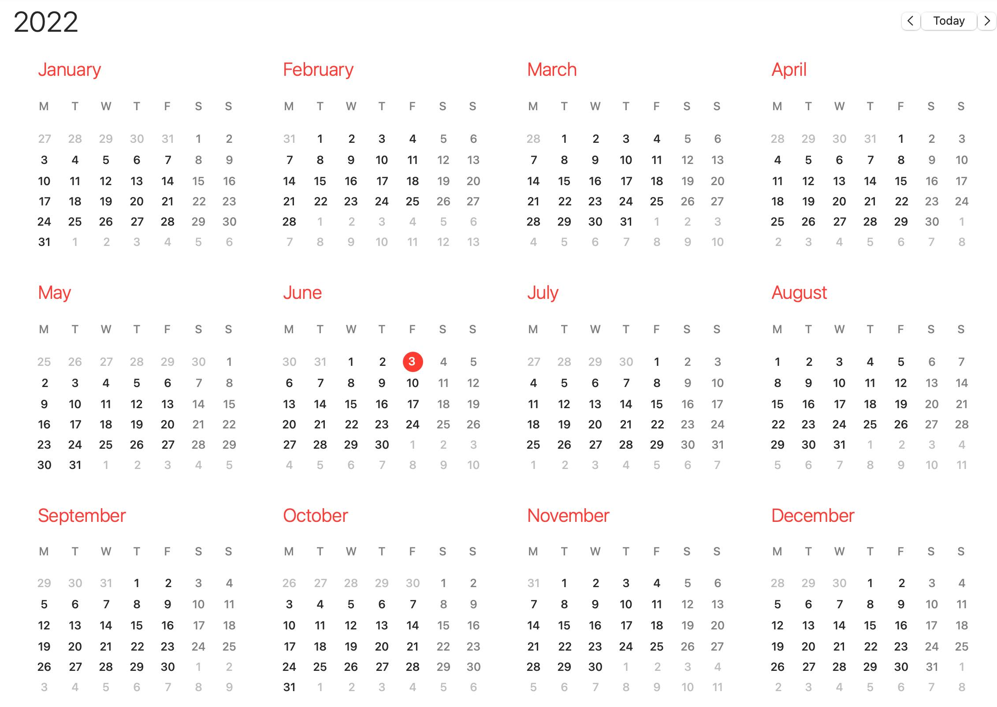
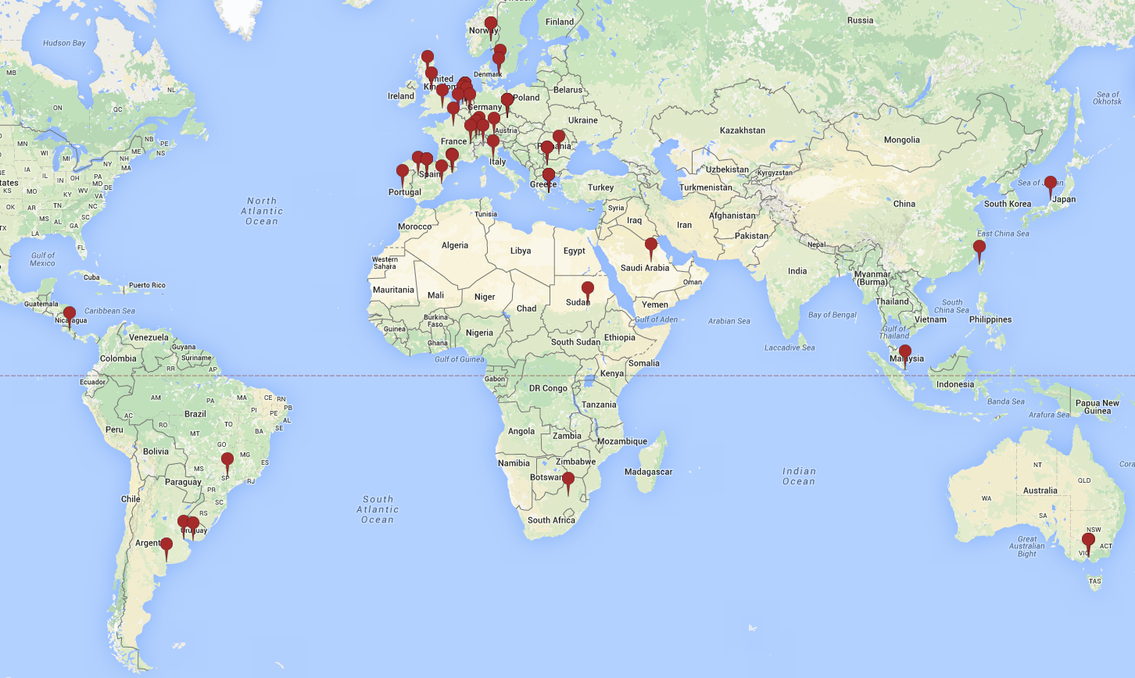
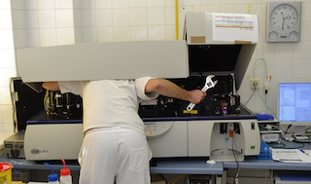
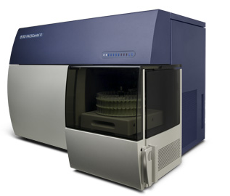
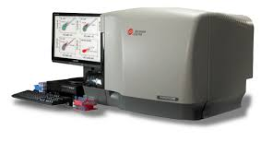
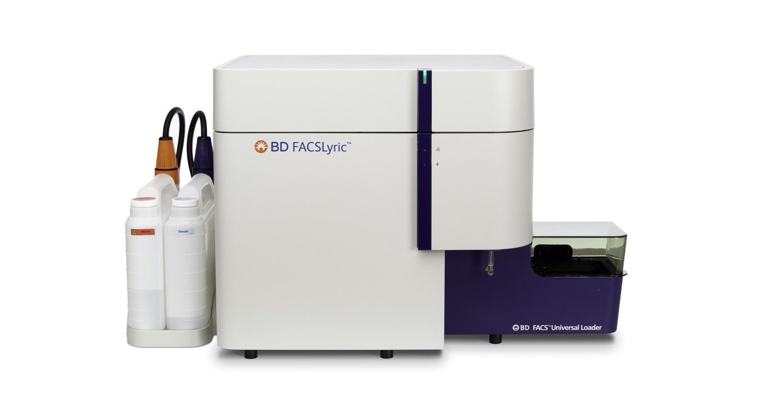
Vlastnosti a výzvy cytometrie
Mnoho vzorků a buněk
Čas
100+ pacientů
> miliony buněk
Clinical 8-12 colors
Mnoho instrumentů
Mnoho laboratoří
Absence SI jednotek
Absence standardního analytu

Slide 8
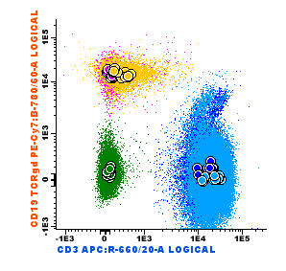
Standardizace - mezilaboratorní
27 healthy donors / 9 labs
Principal component analysis
123 healthy donors / 9 labs
CD19
CD3
CD4+ T-cells and B-cells (NK cells)
Kalina, Cytometry A, 2015

Slide 9

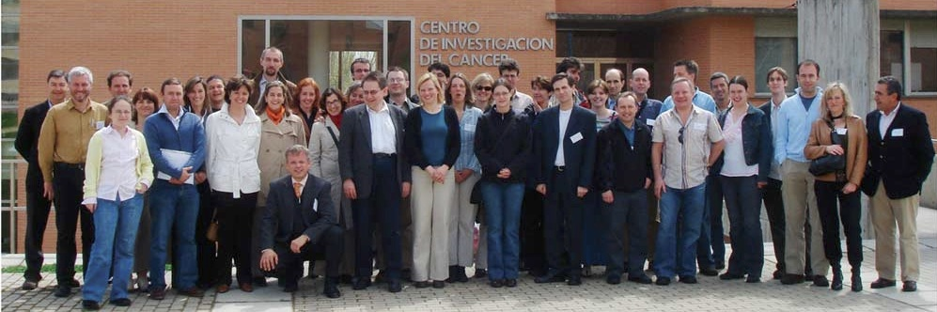
Diagnostika – EuroFlow - Hematologie
2006
Chairman: J.J.M. van Dongen, Erasmus MC, Rotterdam, NL
Co-chairman: Alberto Orfao, Uni of Sal., Salamanca, Spain
Konsorcium 8-mi laboratoří
EU-FP6, LSHB- CT-2006-018708
https://euroflow.org/
Sestavit diagnostický postup pro hematologické malignity
Vytvořit nové nástroje (detekce fúzních proteinů, software pro analýzu)
Stanovení odpovědi na léčbu (resiudální nemoc)
Diagnostika Primární Imunodeficience

Slide 10
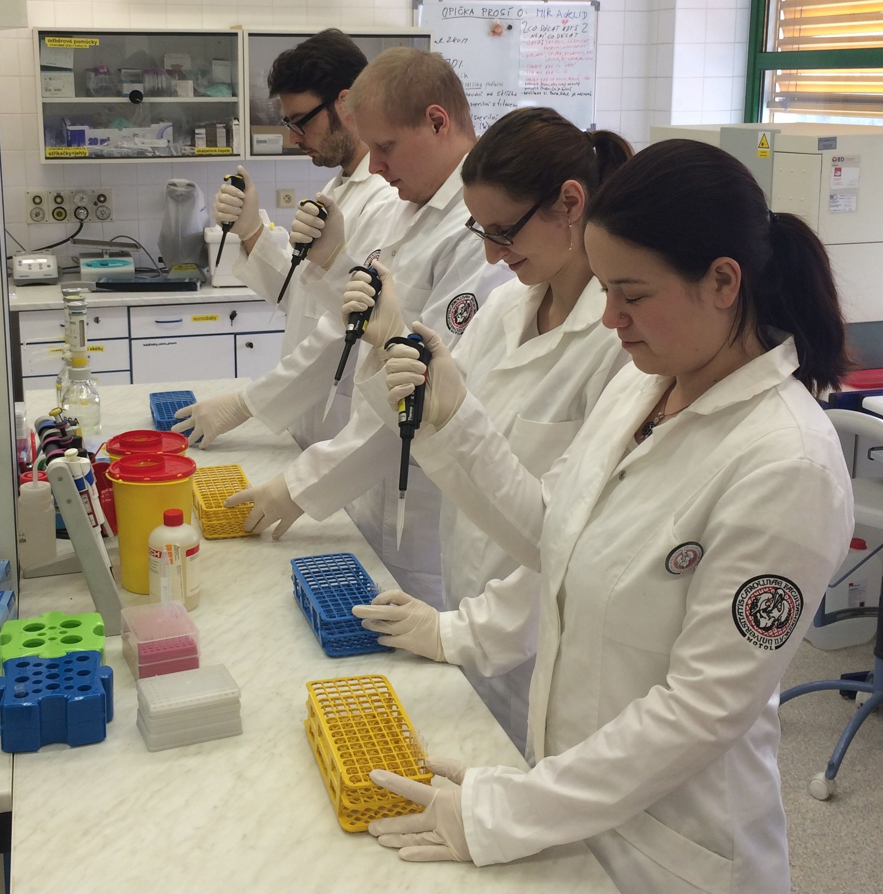

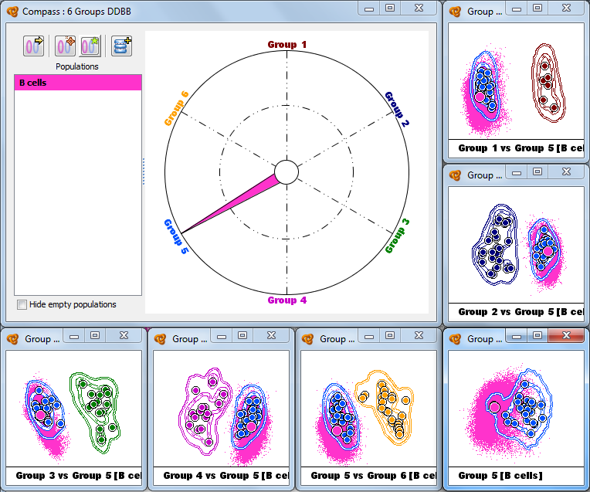
Diagnostika – EuroFlow - Hematologie
Příprava vzorku
  Standard Operating Protocol (SOP)
2. Nastavení přístroje (SOP)
3. Reagencie a jejich použití
4. Měření
QA
5. Analýza dat
6. Interpretace

Slide 11
Abberantní exprese při stanovení Minimální Residuální Nemoci
B-prekurzorová ALL
Euroflow 8-color panel
319 vzorků
Senzitivita 10^{e5}
CD66c/CD123/CD73/CD304
Theunisen, Mejsříková at al , Blood,2017
Leukemic vs normal

Slide 12
10-ti param. cytometrie
B lymfocyty – vývoj v kostní dřeni
RAG deficience
Dokážeme popsat cesty vývoje?
Jaké jsou sekvence změn?
Wentink MWJ, Kalina T, et al. Delineating Human B Cell Precursor Development With Genetically Identified PID Cases as a Model. Front Immunol (2019)
Notes:
yvětšit

Slide 13
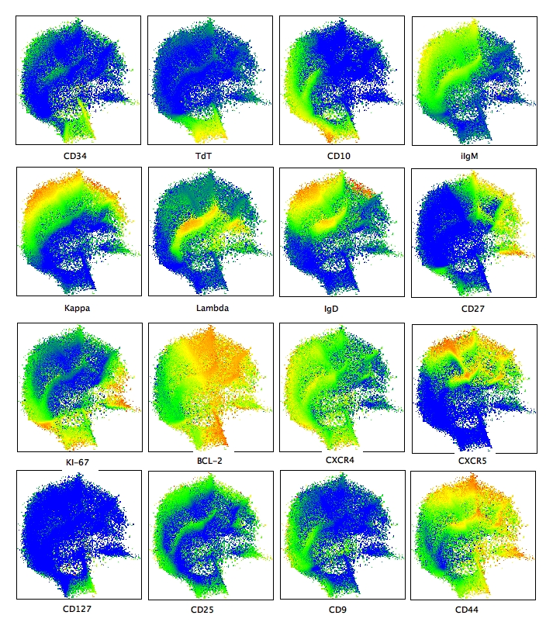
Hmotnostní cytometrie (36 param.)
Jan Stuchlý
David Novák
Marina Bakardjieva
B lymfocyty – vývoj v kostní dřeni
Algoritmus našel 5000 vývojových cest do 16 konců

Slide 14
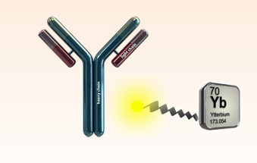
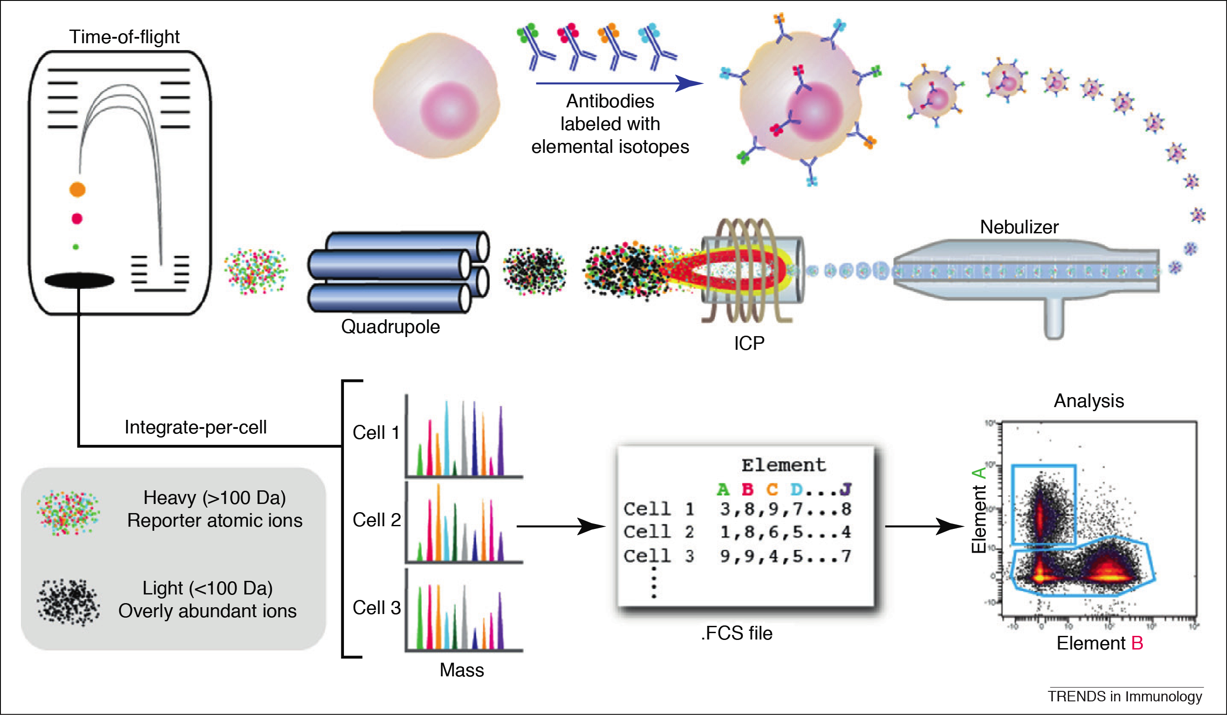
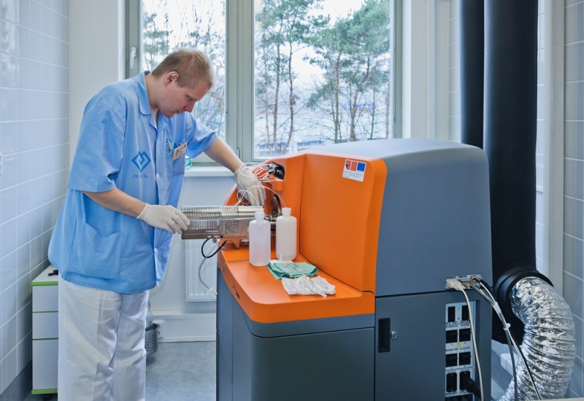
Hmotnostní cytometrie
CyTOF2 / Helios instrument

Slide 15
Hmotnostní cytometrie
Jan Stuchlý
David Novák
Marina Bakardjieva
B lymfocyty – vývoj v kostní dřeni
Periferní krev
V krvi jsou pouze zralé B lymfocyty
Algoritmus našel 5000 vývojových cest do 16 konců
Algoritmus správně seřadil známá stádia

Slide 16
Hmotnostní cytometrie
Jan Stuchlý
David Novák
Marina Bakardjieva
Sekvence změn
CD34
TdT
IgM

Slide 17
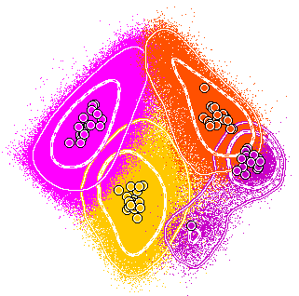
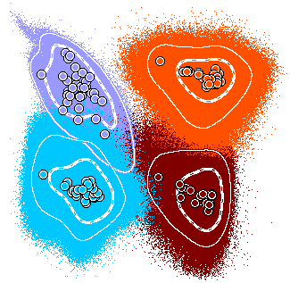
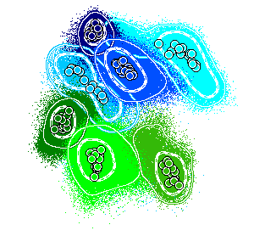
Screening – EuroFlow - Imunodeficience
Identifikace chybějících buněk
  SCID, CID
Charakteristika změn
  (korelace s genetickou diagnostikou)
94 pacientů s mutací
6 laboratoří
“PID Orientation Tube for Flow Cytometric Diagnostic Screening”
18 typů lymfocytů
B-cells
Naïve CD8+
Effector CD8+
Naïve
DNT
Switched Memory
TCRγδ⁺ T-cells
Memory CD8+
Naïve CD4+
Plasma cells
PC2
TCRγδ⁻
T-cells
NK-cells
Memory CD4+
Effector CD4+
Unswitched Memory
PC1
van den Burg, Kalina, Perez-Andres et al, Front Immunol. (2019)

Slide 18
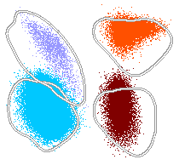
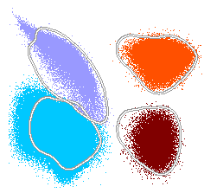
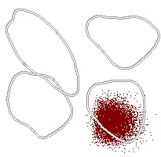

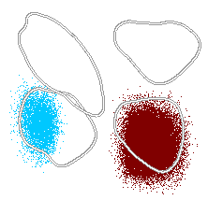
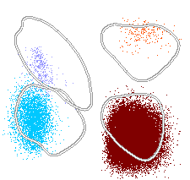
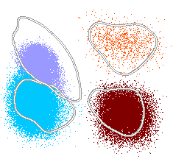
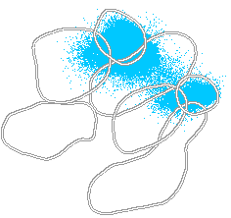
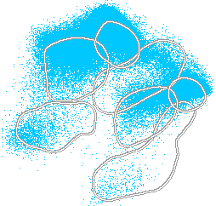
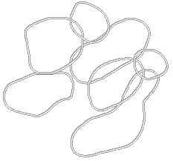
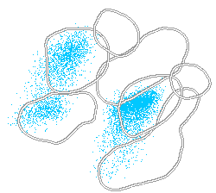
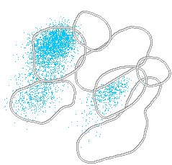

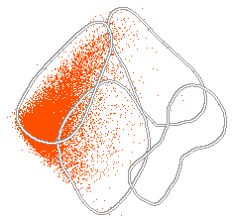
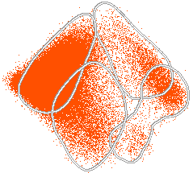

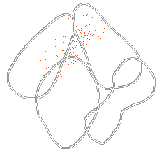
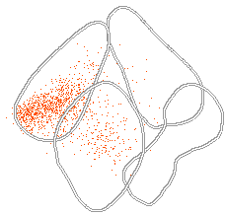
Screening – EuroFlow - Imunodeficience
Novorozenec
(1w)
Kojenec
(6m)
Pacienti s těžkou kombinovanou imunodeficiencí (“SCID”)
ARTEMIS
RAG-1
RAG-1
RAG-2
RAG-1
van den Burg, Kalina, Perez-Andres et al, Front Immunol. (2019)
TCRγδ⁺ T-cells
B-cells
Lymphs
TCRγδ⁻
T-cells
NK-cells
Kalina T, Bakardjieva et al, Front Immunol. (2020)
Naïve CD8+
DNT
Effector CD8+
T-cells
Naïve CD4+
Memory CD8+
Memory CD4+
Effector CD4+
Naïve
Switched Memory
B-cells
PC2
Plasma cells
Unswitched Memory
PC1
Infinicyt software 2.0 (Cytognos)

Slide 19
Shrnutí a výhled
Metodický rozvoj cytometrie
  Analýza vývojových cest
Standardizovaná cytometrie, QA
Diagnostika hemat. malignit
Diagnostika poruch imunity
Automatizace
Další parametry / Matematické analýzy
Cíle pro personalizovanou medicínu

Slide 20
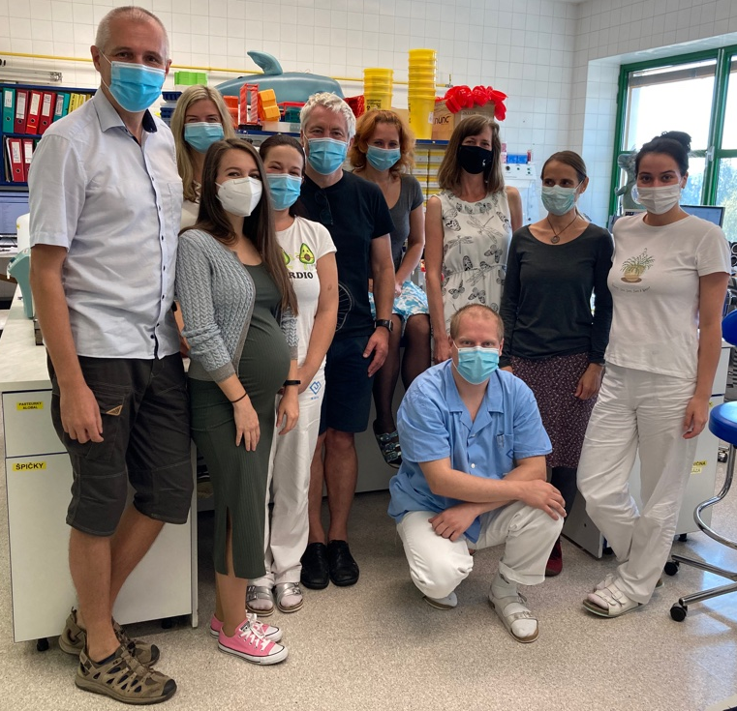
Poděkování
Klinika dětské hematologie a onkologie
Ústav imunologie

